Slide 1
Kdo zapomíná na své dějiny, je odsouzen je opakovat?
Opakování, 2021

Slide 2
Hölderlin, Der Rhein
Wie du anfingst,
Wirst Du bleiben.
Viz Hegel – das Wesen ist das Ge-wesene – a v návaznosti na to rovněž Heidegger a jeho úvahy o das Gewesene a der Anfang.
M. Kundera, Kniha smích a zapomnění: „Lidé křičí, že chtějí vytvořit lepší budoucnost, ale není to pravda. Budoucnost, to je jen lhostejná prázdnota, která nikoho nezajímá, kdežto minulost je plná života.“

Slide 3
C. P. Cavafy’s Eternal Return
You said: “I’ll go to another country, go to another shore,/ find another city better than this one./ Whatever I try to do is fated to turn out wrong/ and my heart lies buried like something dead./ How long can I let my mind moulder in this place?/ Wherever I turn, wherever I look,/ I see the black ruins of my life, here,/ where I’ve spent so many years, wasted them, destroyed them totally.”
You won’t find a new country, won’t find another shore./ This city will always pursue you./ You’ll walk the same streets, grow old/ in the same neighborhoods, turn gray in these same houses./ You’ll always end up in this city. Don’t hope for things elsewhere:/ there’s no ship for you, there’s no road./ Now that you’ve wasted your life here, in this small corner,/ you’ve destroyed it everywhere in the world.

Slide 4
„Vzpomínám si“
Pak člověk řekne „vzpomínám si“ a závidí zvířeti, které ihned zapomíná a každý okamžik vidí skutečně zemřít, zapadnout v mlhu a noc a navždy zhasnout. Tak žije zvíře nehistoricky: neboť uplývá s přítomností, tak jako když u čísla nezbude žádný podivný zlomek, nedovede se přetvařovat, ničeho neskrývá a jeví se v každém okamžiku cele a naprosto tím, čím jest, nemůže tedy ani být jiné než poctivé.
Nietzsche, O užitku a škodlivosti historie pro život.

Slide 5
Břímě minulosti: bylo
Naproti tomu člověk nese velké a stále větší břímě minulosti; to jej tiskne k zemi a ohýbá stranou, ztěžuje jeho chůzi jako neviditelná a temná tíha, kterou může naoko zapřít a kterou ve styku se sobě rovnými zapírá až příliš rád: aby vzbudil jejich závist. Proto jej dojímá jako vzpomínka na ztracený ráj, vidí-li pasoucí se stádo nebo v důvěrné blízkosti dítě, které ještě nemá nic minulého, co by zapřelo, a hraje si mezi ploty minulosti a budoucnosti v přeblahé slepotě. A přece jeho hra musí skončit: až příliš záhy je vytrženo ze zapomenutí. Pak se naučí rozumět slovu „bylo“, onomu heslu, jímž se člověku ohlašují strasti, boj a omrzelost, aby připomněly, co jeho bytí v podstatě jest — nikdy nedokonatelné imperfektum. Přinese-li konečně smrt kýžené zapomenutí, zruší tím zároveň přítomnost a bytí, a zpečetí tak ono poznání, že bytí je jenom nepřetržitou bývalostí, věc, která žije z toho, že sama sebe popírá a stravuje, sobě samé odporuje.
Nietzsche, O užitku a škodlivosti historie pro život.

Slide 6
Vykoupit „bylo“
Vykoupiti lidi minulosti a přetvořiti všechno „bylo“, aby se z toho stalo „Tak jsem tomu chtěl!“ – teprve to by mi slulo vykoupením!
Vůle – tak sluje osvoboditelka, jež přináší radost: tak jsem vás učil, přátelé moji! Teď však se k tomu přiučte, že i vůle sama ještě je zajatkyní.
Chtění to jest, jež osvobozuje: ale jak sluje to, co i osvo­bozovatele uková v poutech?
,,Bylo“: toť, proti čemu skřípějí zuby, vůle, toť její nej­osamělejší smutek. Bez moci jsouc proti tomu, co je vyko­náno, dívá se vůle zle na všechnu minulost.
Nemůžeť vůle chtíti dozadu; že nemůže zlomiti čas a jeho chtivost – toť její nejosamělejší smutek.
Nietzsche, Tak pravil Zarathustra, O vykoupení.

Slide 7
Zarathustra: „znalec“ času?
Nadčlověka Nietzsche prezentuje jako toho, kdo rozumí struktuře času, kdo – mimo jiné – neodmítá, ale přijímá svou minulost. Naopak odmítání své minulosti patří k význačným rysům mnohých, průměrnosti. Vposled je určitý typ duchovnosti (spjatý s nadčlověkem) svázán s jistou emocionalitou, která se zračí v tom, jak jsme v čase, i v tom, jakým časem jsme my sami.
Porozumět času je „klíčem“ k vlastní svobodě, a tak se určitý typ filosofickosti se pojí se svobodou.

Slide 8
Erinnerung a anamnésis
Nitrem času je i pro Nietzscheho vzpomínka, dokonce se odvolává na anamnésis: „Člověk je ve všech ohledech určen minulostí, platónská anamnésis“ (KGA, 1967, 502, 23 [10]).
„Vezmi hrbatému hrb a vzals mu ducha.“
„A prchá-li mé oko z přítomnosti do minulosti, vždy nalézá totéž: zlomky a údy a hrůzné náhody – lidí však nenalézá.“ Tak pravil Zarathustra, O vykoupení.
Zdá se, že se vrací něco jako hegelovská Erinnerung, na niž jsme v explicitní podobě narazili i u Kierkegaarda. Ale pro Nietzscheho není naše vzpomínka čímsi, co je nutně skryto v našem nitru, ale je to styl/žánr/ráz osoby, kterým jsme.
V tomto smyslu by i věčnost mohla být neměnnou strukturou času, „nitro času“.
Nietzsche formuluje v Ecce homo svou post-mortem existenci tak, že se noří do své minulosti, konkrétně do svých děl. Proměňuje se sám v text, v příběh, který ostatní mohou číst – a to doslova „čtenáři mohou dýchat (inspirace) moje slova“, a tím porozumět, co to znamená být filosofem – a díky tomu se stává současníkem svých budoucích čtenářů.

Slide 9
„Das Gleiche“ oder „das Selbe“?
To, co se věčně vrací, není to, co je stejné, ale to, co je rovné/totožné (stejná struktura). Na tomto základě lze snad tvrdit, že Nietzsche má za to, že to, co se vrací nejsou jednotlivé události, ale věčná struktura času.
Čas má věčnou strukturu a nadčlověk je význačný tím, že je schopen ji správně uskutečnit, aktualizovat, zpřítomnit – skrze minulost se vztáhnout, „očkem okamžiku“, k budoucnosti.
V tomto smyslu by Nietzsche skutečně předložil kosmologickou interpretaci týkající se podstatného kosmologického momentu – totiž času. Ale tento kosmologický princip je sám hybridem mezi kosmem a subjektem, je svázaný s lidským hlediskem. V čase dochází k sepětí člověka a kosmu. Neboť tím, že se vztahujeme k něčemu, co je vně nás, ke světu, konstituujeme čas, a tím udělujeme tomu, co je smysl.

Slide 10
Pomíjivost a věčnost
Nezávisle na lidském hledisku jsou všechny věci „pokřtěni věčností“.
„Nejdůležitější stanovisko: dosáhnout neviny dění tím, že se vyloučí účely.“ Friedrich Nietzsche, Nachgelassene Fragmente 1882‒1884, Kritische Studienasugabe (=KSA), 10, München 1999, str. 245.
Vše nepomíjející – toť pouhý příměr! A básníci přespříliš lžou. – Friedrich Nietzsche, Tak pravil Zarathustra, Na blažených ostrovech.

Slide 11
Svoboda a nesvoboda = totožná struktura
Způsob, jak jsme, zásadně záleží na tom, jak jsme v čase. Smysl záleží na našem vztahu k času. To by mohlo znamenat, že nás Nietzsche prohlašuje za vládce nad časem. Ale to snad není nutné.
Jednající svou přítomností vytváří situaci, která nutně překračuje jeho moc a schopnost kontroly, a která se navíc neustále mění.
Proto sem vstupuje zvláštní typ moderního heroismu: je spjat se zvláštním vhledem do svobody: svoboda je volní, záměrné podrobení se vlastním činům, dokonce amor fati – přijetí svého osudu.
To je zajímavé v tom smyslu, že svoboda a nesvoboda mají pro Nietzscheho stejnou strukturu – je to být určen vnějškem, být podroben. Rozhodující je, že člověku se toto podrobení „nesmí stát“, ale že to má sám vytvořit.

Slide 12
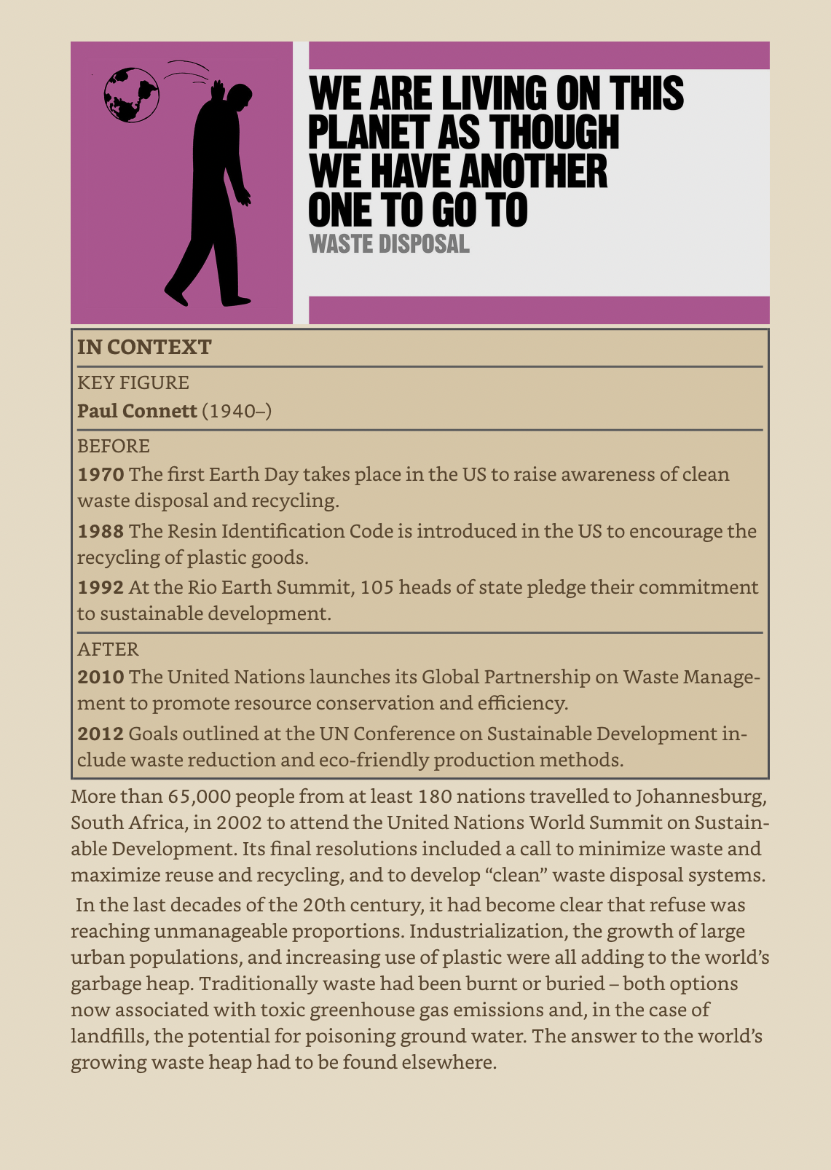
Moderna je fascinována minulostí – viz i koncept tzv. Recycling revolution a s ní spjatá představa, že odčiníme naše hříchy tím, že recyklujeme naše činy, a tedy naše konzumování.
Recyklace – populární způsob, jak vykoupit naši minulost, ale v situaci, kdy je otázka, do jaké míry ještě máme nitro, do jaké míry naši nesvobodu vykonáváme, a pakliže nesvobodu nevykonáváme, možná jsme nesvobodní.
Máme paměť, abychom mohli uskutečňovat anamnésis? Nebo je recyklace vnějším symbolem toho, co by se mělo odvíjet v našem nitru?
„Paměť masové společnosti se stala přebytečnou. Lze ji nahradit umělými, kybernetickými paměťmi. Masová společnost není zažívacím aparátem, ale kanálem, kterým tečou prožitky. Masovou společnost necharakterizuje konzum, ale to, co je nekonzumovatelné, odpad.“ Flusser, Postdějiny, 2018, str. 79.

